Slide 1
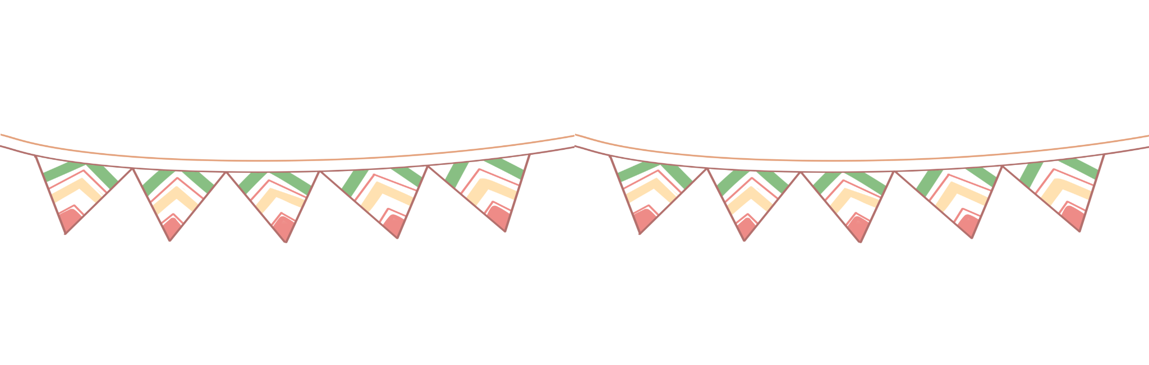



KHỐI TRỤ
KHỐI CẦU

Slide 2


KHỞI ĐỘNG

Slide 3


Slide 4
KHÁM PHÁ

Slide 5



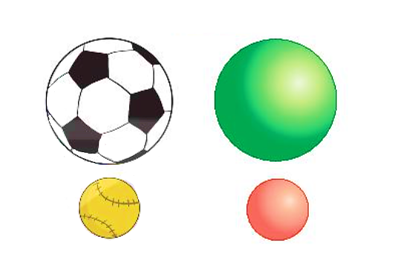
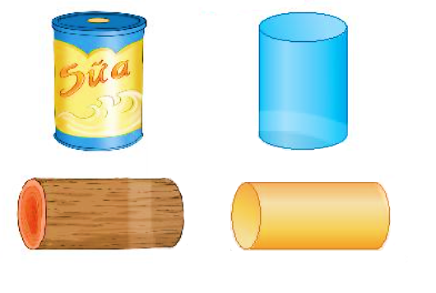


Khối cầu
Khối trụ

Slide 6
HOẠT ĐỘNG

Slide 7
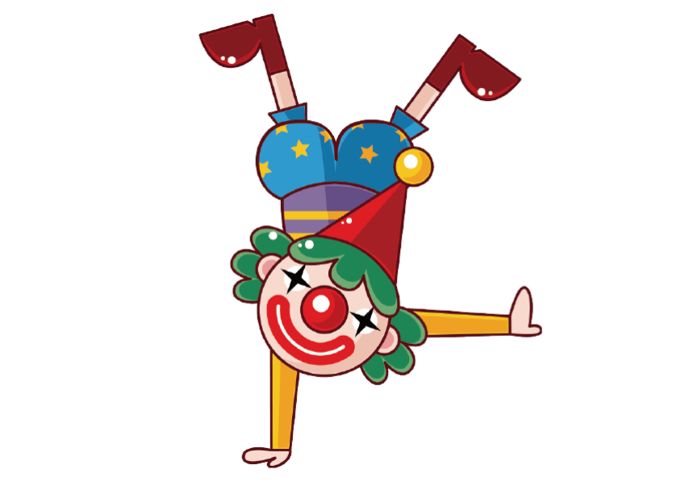
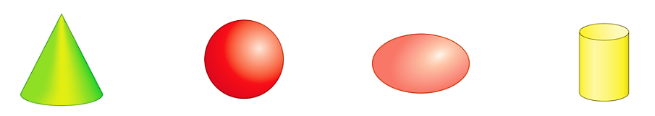
1
Hình nào là khối trụ? Hình nào là khối cầu?
Khối cầu
A.
B.
Khối trụ
C.
D.

Slide 8
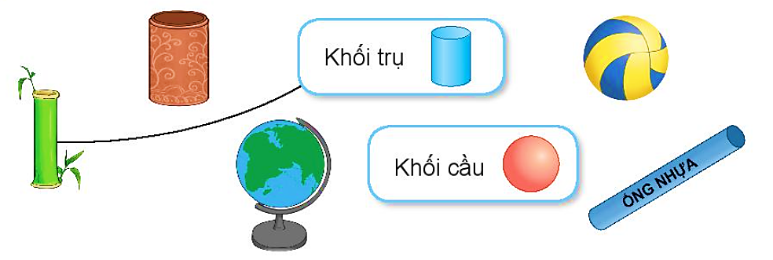
2
Mỗi vật sau có dạng khối gì?

Slide 9

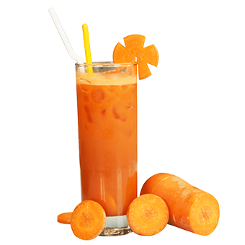
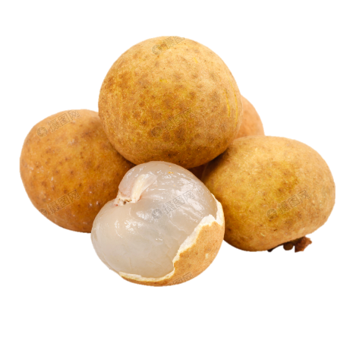
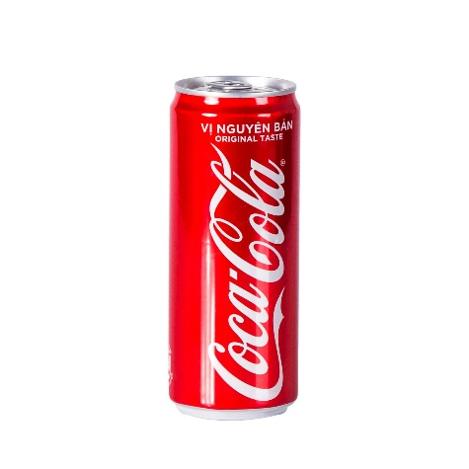
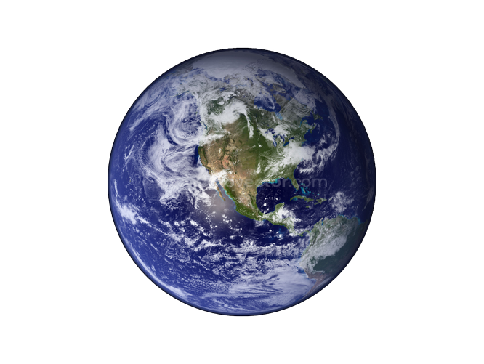
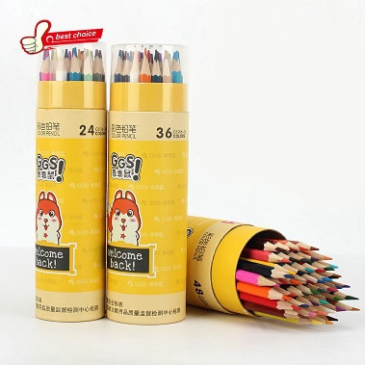
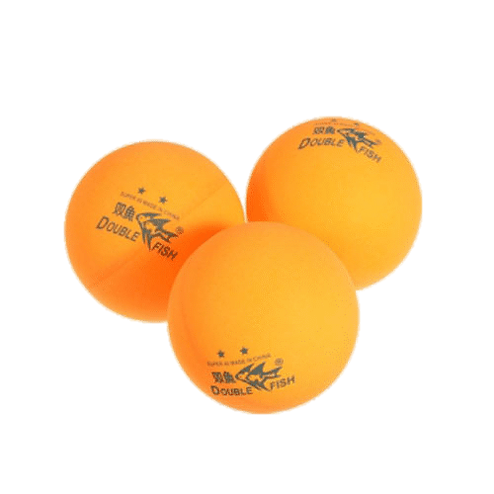
b) Hãy nêu tên một số đồ vật có dạng khối trụ
hoặc khối cầu mà em biết?
Khối trụ
Khối cầu

Slide 10

Quan sát tranh rồi chỉ ra hình có dạng khối trụ, hình có dạng khối cầu.
3

Slide 11

Nhà ảo thuật nhí

Slide 12
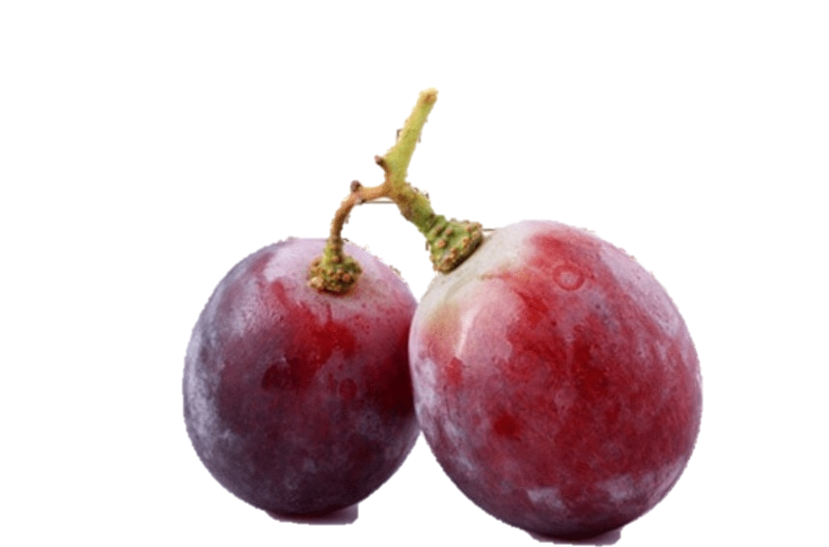


Quả nho có khối hình gì?
Khối cầu

Slide 13
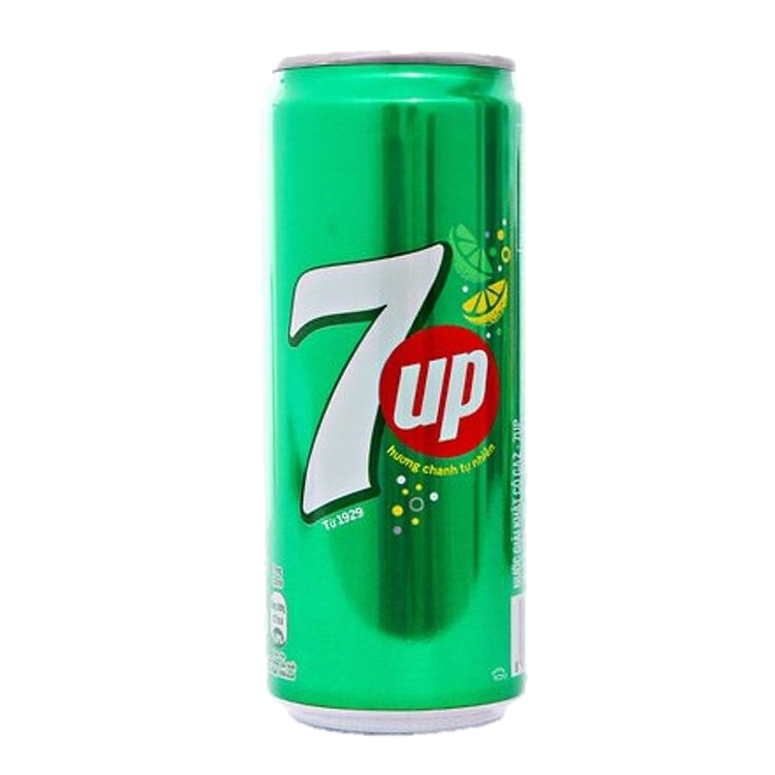

Đồ vật sau có dạng khối gì?
Khối trụ

Slide 14
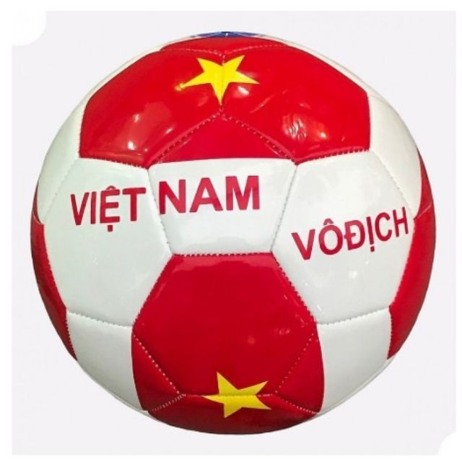

Đồ vật sau có dạng khối gì?
Khối cầu

Slide 15

TẠM BIỆT
CÁC EM

